Slide 1
Fortunato Nardelli

Slide 2
COMPETENZE

Slide 3
CULTURA
SAPERE CONSOLIDATO
TRADIZIONE
CONSERVAZIONE

Slide 4
NON E’ IN DISCUSSIONE
IL COSA
MA IL COME
SI APPRENDE, SI USA,
SI APPLICA

Slide 5
SAPERE CONDIVISO
ACCESSO 24/7
PROBLEM SOLVING
CREATIVITA’

Slide 6
COSA VUOLE IL MONDO
DEL LAVORO?

Slide 7
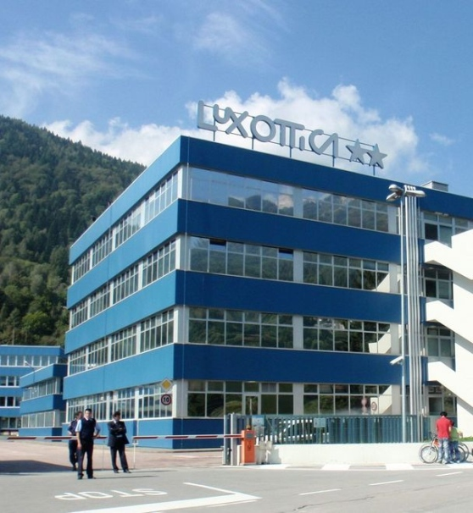
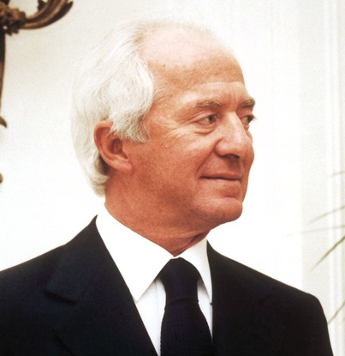
«Ciò che si è studiato è meno importante di che tipo di persona sei»
Leonardo Del Vecchio

Slide 8
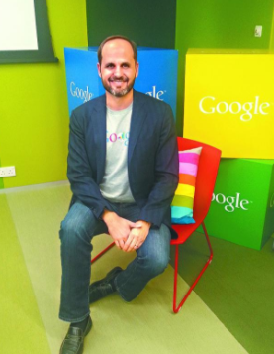
«Cerchiamo persone che abbiano la voglia e l’agilità mentale per imparare continuamente»
Laszlo Bock
Dir. Personale Google

Slide 9
«L’ultima cosa che cerchiamo in un giovane da assumere è la specifica competenza.
Se il giovane ha la voglia di imparare, l’umiltà intellettuale di accettare che un altro ne sa più di lui e la capacità di lavorarci assieme, alla fine troverà la soluzione del problema molto prima dell’esperto»
Laszlo Bock
Dir. Personale Google

Slide 10
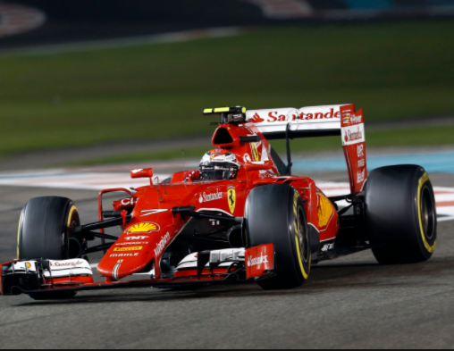
«Ferrari, quando seleziona ogni anno i giovani talenti da inserire in azienda, affianca all’esame del curriculum diverse valutazioni attitudinali, come le sessioni di lavoro di gruppo tra i candidati per valutarne la leadership e la capacità di lavorare in team»
Ervino Riccobon
Resp. Prodotto e processi Ferrari

Slide 11
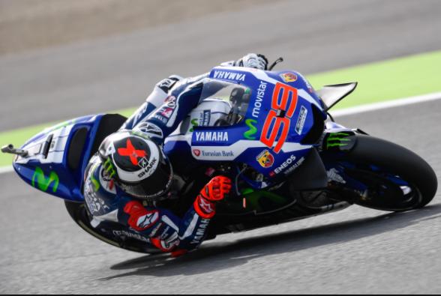
Il nostro obiettivo non è investigare su quali sono le competenze tecniche della persona – ovvero la sua capacità di saper fare – ma capire quali sono le sue attitudini – ovvero cercare di capire se davanti abbiamo un candidato che si sa spiegare, che è in grado di ascoltare e di sintetizzare un concetto
Massimo Rocchini
Yamaha Motor R&D Europe

Slide 12
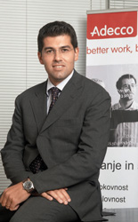
«Ci interessa poco cosa il giovane abbia studiato. A noi interessano le soft skills, e se troviamo persone capaci da questo punto di vista, le formiamo sulla professionalità specifica o le facciamo formare a nostre spese.»
Federico Vione

Slide 13
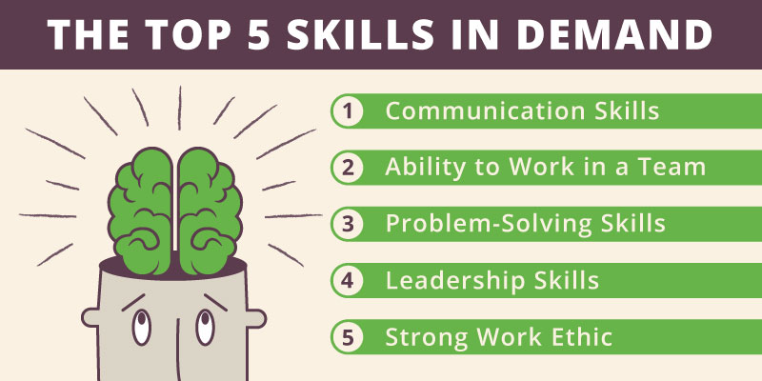

Slide 14
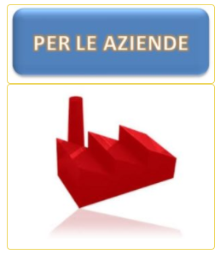
Lavoro
Ex studenti
100 offerte di lavoro 2017

Slide 15
Siamo in cerca di un programmatore che soprattutto abbia la passione di programmare, spirito di iniziativa, curiosità di ricerca e che sia propositivo.
La passione ed il talento prima di tutto. La voglia di apprendere, crescere e contribuire alla propria azienda con idee, energia e motivazione.
Competenze richieste: Elevata attitudine al lavoro di team, doti di precisione, flessibilità mentale e capacità proattiva nella gestione delle problematiche professionali.
Tutt'oggi in continua espansione e, per questo, alla ricerca di persone motivate a crescere insieme. In particolare alla ricerca di candidati da formare affinchè diventino autonomi nella programmazione delle macchine.
Stiamo cercando ragazzo o ragazza che voglia imparare a cimentarsi nella costruzione dei prototipi.
Cerchiamo ragazzi in gamba con tanta voglia di lavorare e imparare.
Serietà!

Slide 16
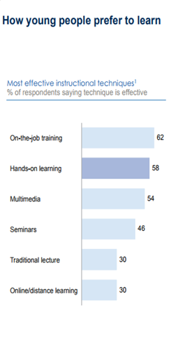
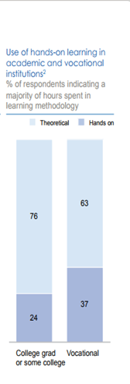
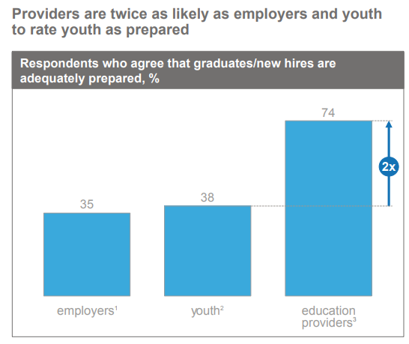

Slide 19
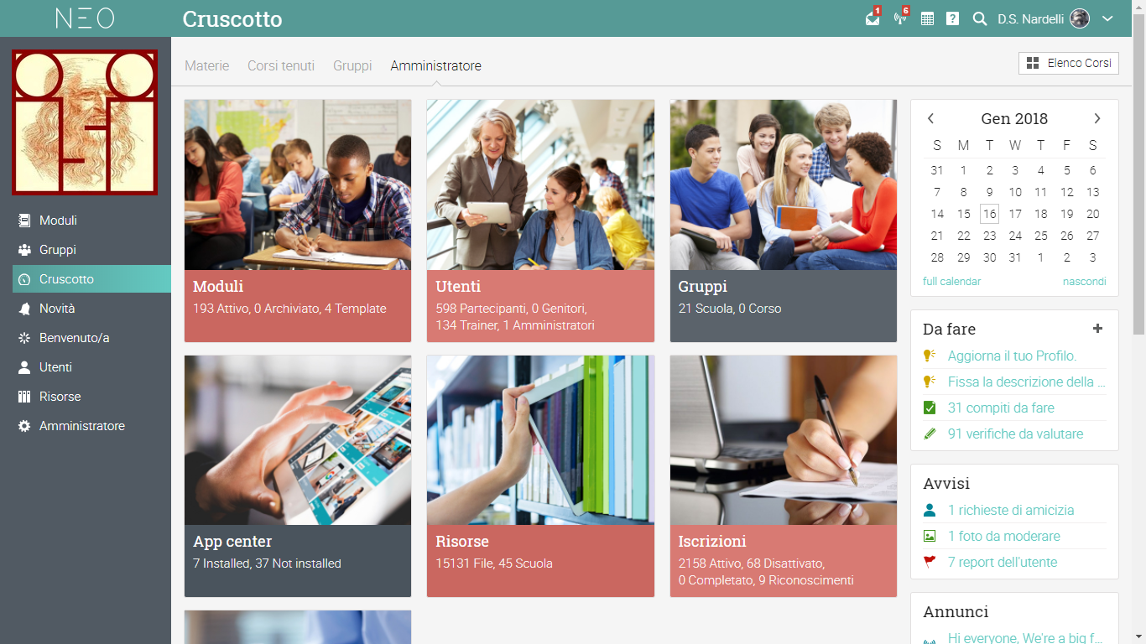
Piattaforma LMS

Slide 20
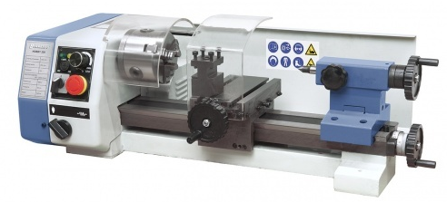
I LEARN 4.0
Meccatronici
Elettrotecnici Elettronici
Informatici
Sensori , cablaggi, WIFI,
Analisi dati →
Velocità, potenza, tempi

Slide 21
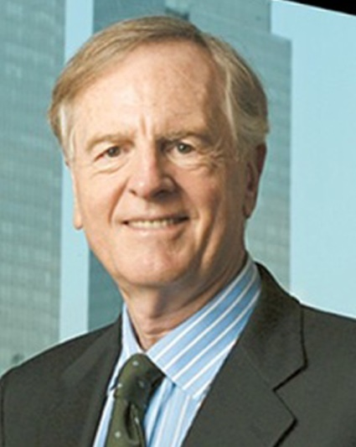
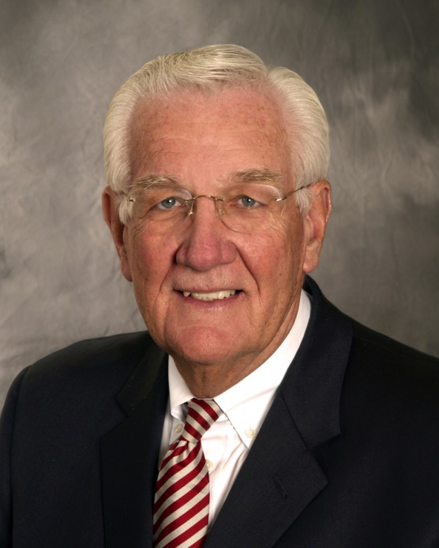
«L’innovazione non è mai arrivata attraverso la burocrazia e la gerarchia.
È sempre arrivata attraverso gli individui.»
(John Sculley)
«L'apprendimento e l'innovazione vanno mano nella mano.
Pensare che ciò che hai fatto ieri andrà bene anche domani, è solo arroganza»
(Willima Pollard)

